Slide 1

Приложение «Магазин компьютерных комплектующих»
Автор: Мурадов Н.Н., студент группы ИКБО-16-19
Руководитель: Матчин В.Т., ст. преподаватель
Болбаков Р.Г., зав. Кафедры ИиППО
1.

Slide 2
Цели и задачи работы:
Цель
Задачи
Провести анализ предметной области веб-приложения
Провести анализ сравнения с существующими аналогами
Разработать клиентскую часть приложения (принятие и обработка запросов)
Реализовать веб-ресурс на тему «Магазин компьютерных комплектующих» с использованием JavaFX
2

Slide 3






PostgreSQL
jME3
JavaFX
СУБД
3D библиотека
Инструментарий GUI для Java
Выбранные технологии
HeidiSQL
Intellij Idea
Spring
Приложение для администрировния СУБД
Среда разработки
Фреймворк для Java-платформы
3

Slide 4
Проанализировав несколько интернет-ресурсов, имеющих похожую тематику, был выбран следующий контент:
Форма (таблица) для заполнения данных пользователем, чтобы далее сгенерировать web-форму
Кнопка «Сгенерировать» для отправки и обработки данных на сервер
Данные 2 элемента являются основными в разработке курсового проекта.
Анализ предметной области
Фреймворк Spring MVC обеспечивает архитектуру паттерна Model — View — Controller (Модель — Отображение (далее — Вид) — Контроллер)
Controller (Контроллер) обрабатывает запрос пользователя, создаёт соответствующую Модель и передаёт её для отображения в части Вид
4

Slide 5
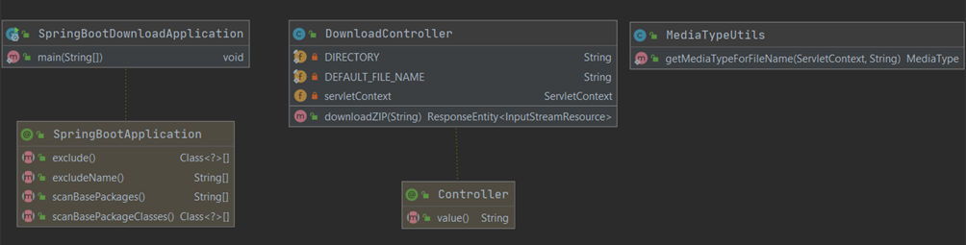
Описание структуры данных с использованием UML диаграмм
5

Slide 6
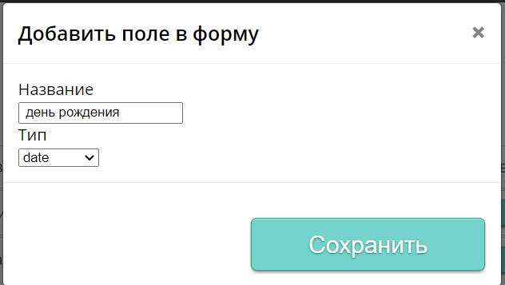
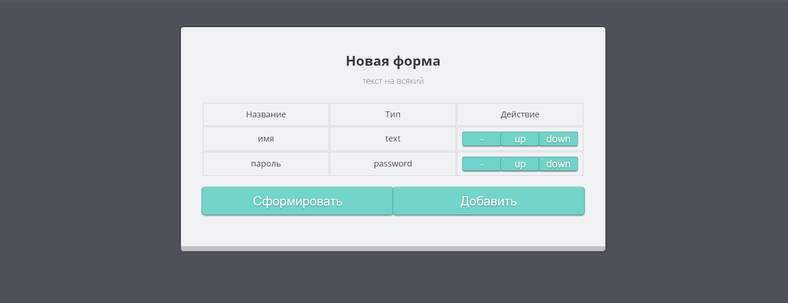
Модальное окно
Реализация алгоритма приложения с помощью Spring и JavaSpring
Главная страница с таблицей для заполнения данными
6

Slide 7
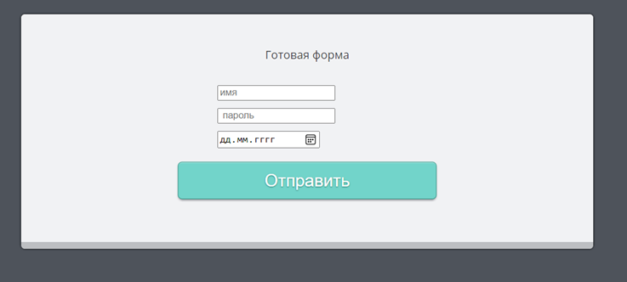
Сгенерированная web-форма
7

Slide 8
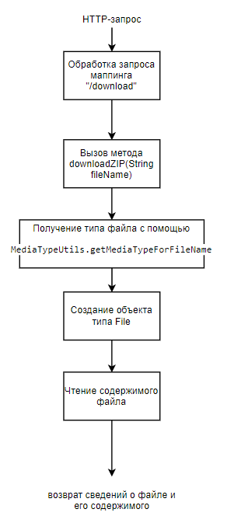
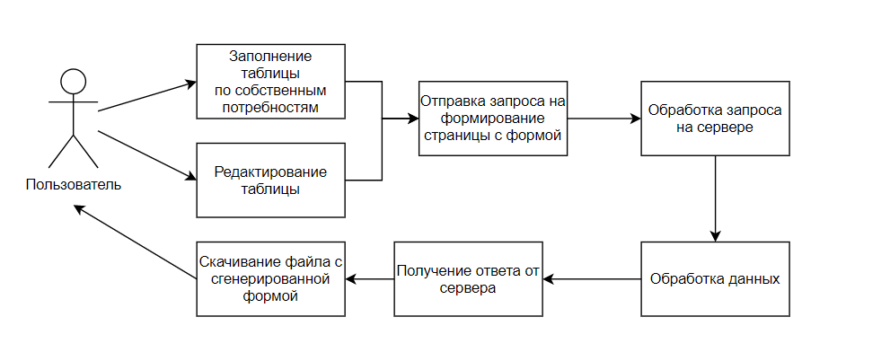
Общая схема работы приложения
Графическая схема логики приложения
Схема работы главного контроллера
8

Slide 9
Заключение
Проведен анализ предметной области веб-приложения
Описана структура данных приложения с использованием UML диаграмм
Разработана серверная часть программного приложения
Реализован алгоритм приложения на языке Javascript и Java Spring
Протестирована работоспособность приложения
Сделана графическая схема логики приложения
Проведено тестирование веб-приложения
9

Slide 10
Спасибо за внимание

